Slide 1
Lesson 14
Bootstrap
Horazon
互動媒體製作

Slide 2
Bootstrap是什麼
Bootstrap 是一個由 HTML、CSS 和 JavaScript 寫成的前端框架，核心的設計目標是達成RWD響應式與行動優先，也就是讓你的網站排版可以自動適應螢幕大小。它預先做好一套網站的基礎建設，讓你能在框架的基礎上進行開發，不需要再去煩惱瑣碎的設定。
大量降低寫CSS的需求
  主要寫html

Slide 3
重置 Reboot
重置指的是套件對原版html做重新設定。Bootstrap至少包含以下：
  空間單位一律採用 rem 為主
  元素都改用 box-sizing 為 border-box
  原生字型
  文字排版
  圖片
  表格

Slide 4
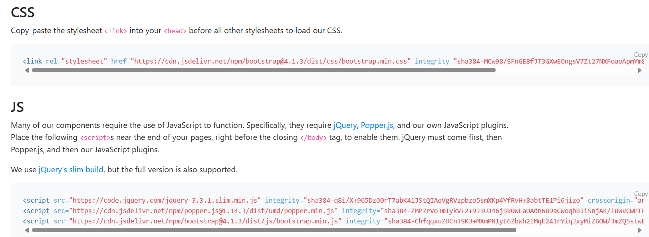
引入CSS與JS
https://getbootstrap.com/docs/4.1/getting-started/introduction/

Slide 5
或從DreamWeaver開始
初學者範本 – Bootstrap
空白HTML+Bootstrap
  包含預先建立的版面

Slide 6
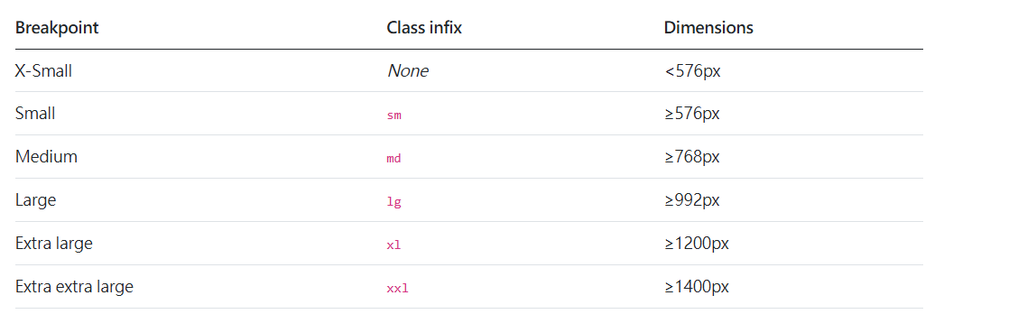
斷點 breakpoint
手機優先
判斷順序為由大到小 (下到上)

Slide 7
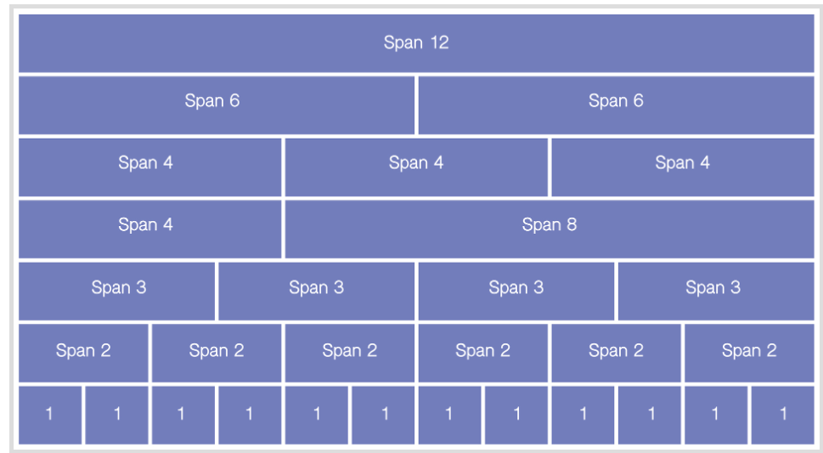
Grid系統

Slide 8
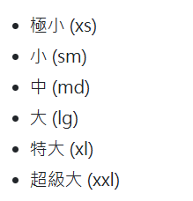
Grid系統
長度為12
必須放在 <div class=“container”> </div>中
而且必須放在<div class=“row”></div>中
<div class=“col-md-12></div>

Slide 9
Grid系統
嘗試一下以下的值
  <div class=“col-sm-2”>A</div>
  <div class=“col-sm-10”>B</div>
    在sm以下，則垂直排版
  <div class=“col-sm-2 col-lg-2”>A</div>
  <div class=“col-sm-2 col-lg-10”>A</div>
    注意螢幕調整時，它們橫跨的狀況

Slide 10
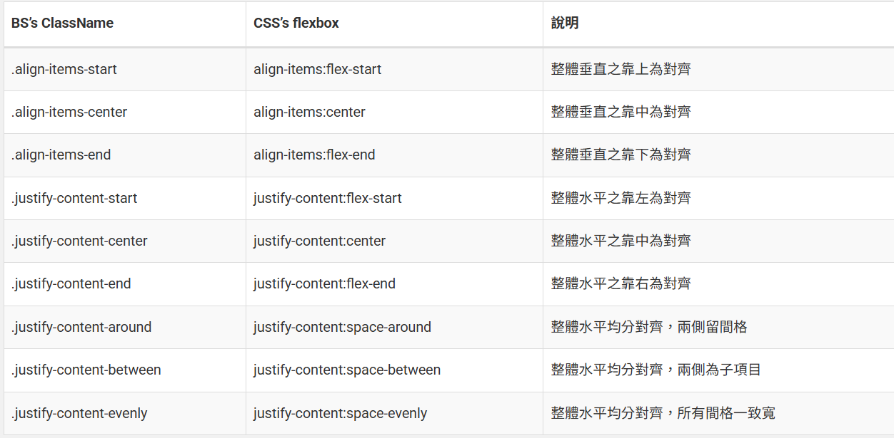
Row 排版

Slide 11
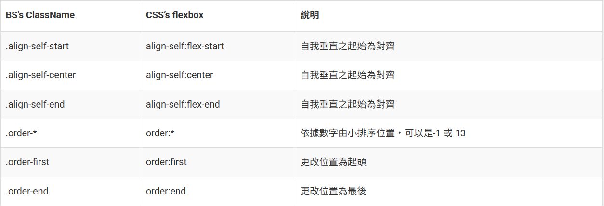
Col 排版

Slide 12
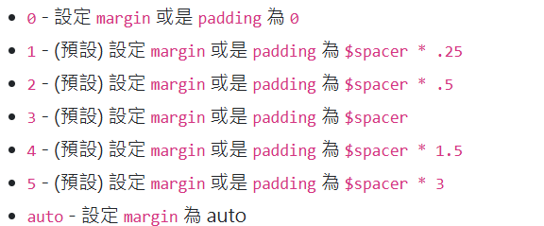
Grid系統 Margin/Padding
我們可以使用m-sm-2, p-lg-3 這樣的class來定義margin, padding
一樣擁有RWD的效果，詳細數值部分如下

Slide 13
Grid系統 Glutter
垂直間隔，在row中新增.gy-*
水平間隔，在row中新增.g-*

Slide 14
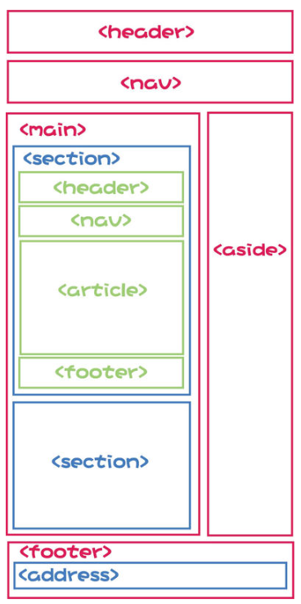
Html5新標籤
記住這些標籤，在bootstrap中會使用這些標籤來完成內容。
Bootstrap已經對大部分的內容設置好了基本的CSS

Slide 15
NavBar
https://getbootstrap.com/docs/5.3/components/navbar/
從這邊挑選適合模板複製修改
記得container

Slide 16
z-index
Bootstrap 部分元件會利用 z-index 來呈現最佳的層級效果，各自持有標準的影響公式已設計好不宜異動。你不應該去異動這些 z-index 數據避免影響到所有 Bootstrap 在組合上的視覺邏輯。。

